Slide 1

▶
YouTube
急上昇ランキング
TOP 5
2026年11月12日
ずんだもんと一緒に見ていくのだ！

Slide 2
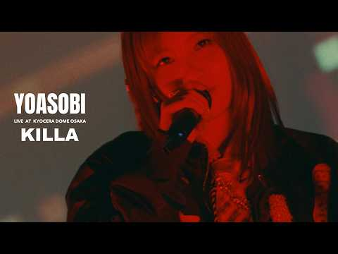
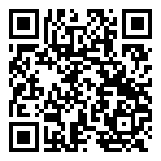
#5
YOASOBI 「KILLA」 at 京セラドーム大阪 【DOME TOUR 2…
📺 YOASOBI
👁 26万回 👍 7,531
▲ QRコードで視聴

Slide 3

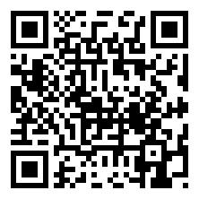
#4
【 #ホロゆび相撲 】最強決定戦🔥👈 優勝は誰の手に‼️💥✦| Nintendo…
📺 Okayu Ch. 猫又おかゆ
👁 128万回 👍 3万
▲ QRコードで視聴

Slide 4

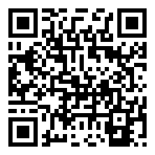
#3
乃木坂46『君ロス』MUSIC VIDEO
📺 乃木坂46 OFFICIAL YouTube CHANNEL
👁 99万回 👍 3万
▲ QRコードで視聴

Slide 5

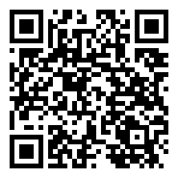
#2
モンストニュース[11/12]モンストの最新情報をお届けします！【モンスト公式】
📺 モンスト（モンスターストライク）公式
👁 21万回 👍 4,465
▲ QRコードで視聴

Slide 6

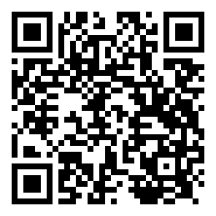
🏆 NO.1 🏆
ふぉ〜ゆ〜「BLOOM WORLD」【Official Music Video】
📺 ふぉ〜ゆ〜ちゅ〜ぶ
👁 84万回 👍 6万
▲ QRコードで視聴

Slide 7
以上！
YouTube急上昇
TOP5でした！
チャンネル登録・
いいね！よろしくなのだ🌿
また明日もお楽しみに！

